Slide 1





PHÒNG GD &ĐT LONG BIÊN
TRƯỜNG TIỂU HỌC PHÚC LỢI
TIẾNG VIỆT
BÀI 10: ĐỌC MỞ RỘNG
Notes:
Bài giảng thiết kế bởi: Hương Thảo - tranthao121006@gmail.com

Slide 2
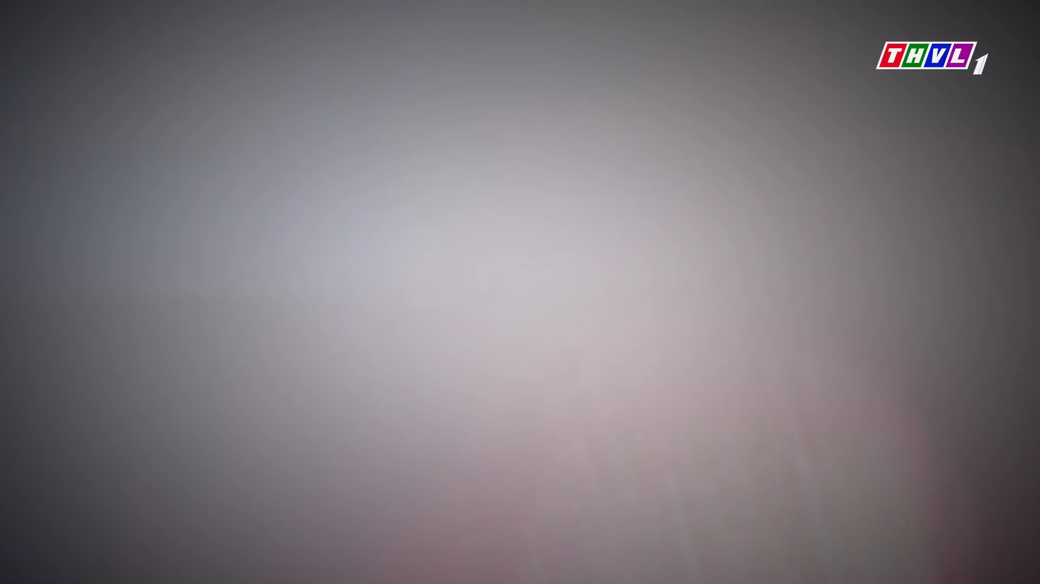

Slide 3


Qua video em biết được các loài động vật nào?
Notes:
3

Slide 4













Tìm đọc sách, báo viết về
động vật hoang dã
Notes:
Bài giảng thiết kế bởi: Hương Thảo - tranthao121004@gmail.com

Slide 5





Chia sẻ
trước lớp?

Slide 6


Viết vào phiếu đọc sách
Tên động vật
Nơi sống
Thức ăn

Slide 7
















Hẹn gặp lại các bạn ở bài sau nhé!
Notes:
Bài giảng thiết kế bởi: Hương Thảo - tranthao121006@gmail.com

